Slide 1
2016年度一师一优课部级推荐优课 网络投票专题讲座
2016年11月

Slide 2
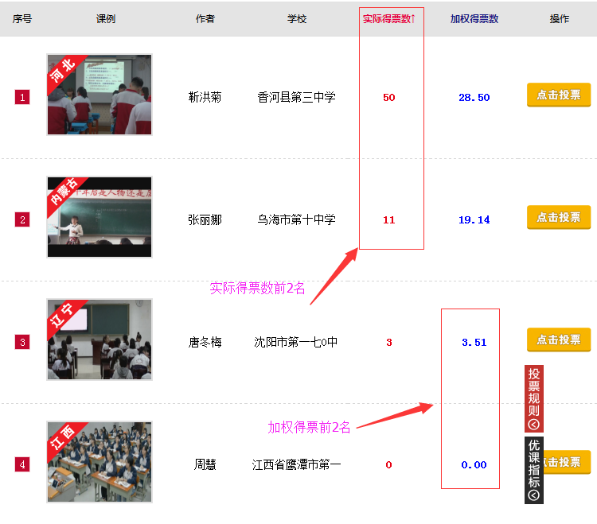
关于投票
一、投票时间：2016年11月12日8:00--11月18日22:00。
二、投票权：每位在“活动”中实名注册报名并经所在学校审核通过的教师均有网络投票权。
三、被投票权：凡是知识节点下待推课例数超过4个（不含4个）的均须进行网络投票，以确定入围部级“优课”专家评选资格。上述知识节点下每一堂被确定为省级“优课”（需含课堂实录和教学设计）并被推荐参加部级评优，且为国家审定教材目录中的课例均有机会获得投票。（我市有26节课）每个知识节点下待推课例数不足4个（含4个）的则自动晋级部级专家评选，无须进行网络投票。（我市有4节课直接入围）
四、投票权限：每位教师最多只能选择2个学科进行投票。每个学科一位教师最多可在5个知识节点下投票，每个知识节点最多可投2位教师所晒“优课”课例。即每学科下最多可投10票，每位教师共可投20票。
五、最终入围：为保证入围公平性，每个知识节点下选择实际得票数的前两名和加权得票数的前两名入围部级专家评选。入围确定见右图

Slide 3
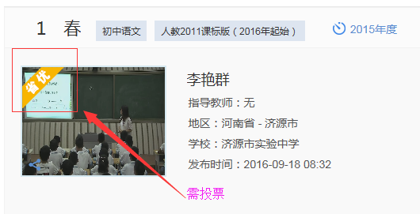
投票目标的确认
需投票
不需投票，但入围教师要时刻关注
地址：http://1s1k.eduyun.cn/portal/redesign/index/index.jsp?t=2&sdResIdCaseId=ff808081572660d50157268bca790273
地址：http://1s1k.eduyun.cn/portal/redesign/index/index.jsp?t=2&sdResIdCaseId=ff80808157a302250157a89682f547e9

Slide 4
2016年度一师一课活动网络投票方法
1、登录平台(省平台用户：在省平台登录后再点一师一优课－我要晒课，跳转国家平台；
国家平台用户：在国家平台直接登录。每个登录用户可投20票) 。登录方法附后
2、点击 晒课首页 - 投票入口
3、选择：学段学科 如：初中思想品德、小学英语、高中语文等
4、选择：教材版本 如：人教2011课标版、人教(PEP)2011课标版三年级起点（吴欣主编）等
5、选择：年级、册次 如八年级上册、必修3等
6、选择：单元和授课题目 如第二单元第五课文化的创新——《文化创新的途径》
7、投票：在投票目标课题后的“点击投票”按钮，如 赵秋梅 济源高级中学 ，投上您宝贵的一票吧！
www.hner.cn
www.eduyun.cn

Slide 5
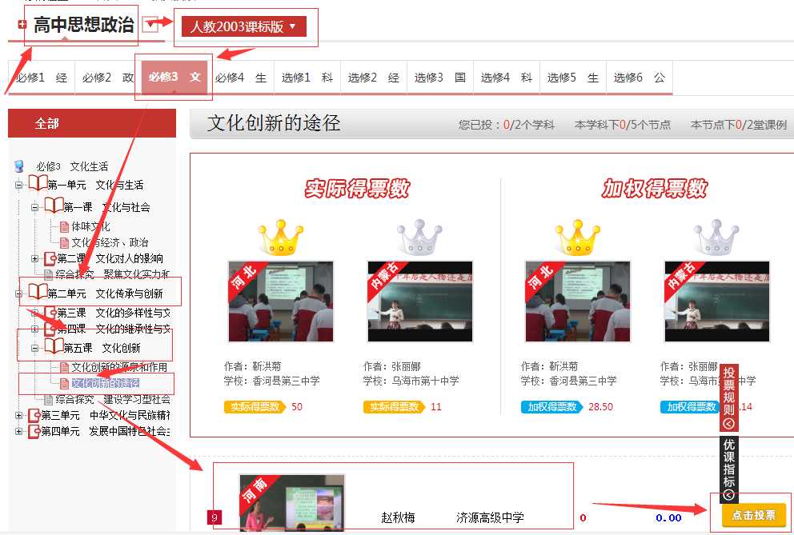
投票示例

Slide 6
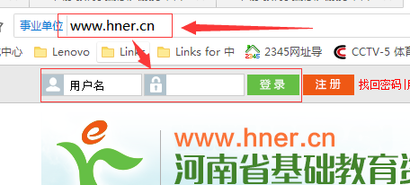
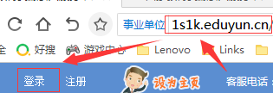
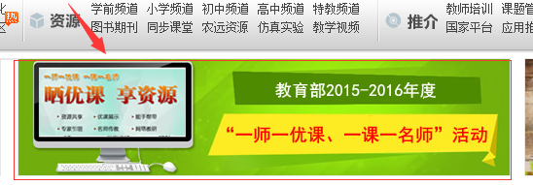
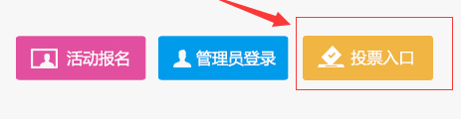
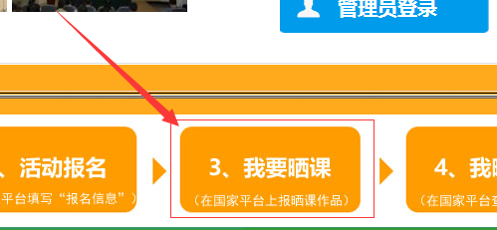
登录方法
省平台用户 www.hner.cn 国家平台用户http://1s1k.eduyun.cn/

